Slide 1
La sala de urgencias
Al llegar a una sala de urgencia, la persona es evaluada
Se le asigna un número del 1 al 5 según la urgencia
Cuando se desocupa un box, se hace pasar a la siguiente persona
La persona que pasa es la con mayor urgencia que aún está en espera
En caso de empate, pasa la persona que llegó primero
¿Cuánto cuesta decidir cuál es la próxima persona que hay que hacer pasar?
Notes:
La siguiente diapositiva tiene el significado de los números

Slide 2
Nivel | Tipo de urgencia | Color | Tiempo de espera
1 | RESUCITACIÓN | ROJO | Atención de forma inmediata
2 | EMERGENCIA | NARANJA | 10 – 15 minutos
3 | URGENCIA | AMARILLO | 60 minutos
4 | URGENCIA MENOR | VERDE | 2 horas
5 | SIN URGENCIA | AZUL | 4 horas

Slide 3
La cola de prioridades
Una estructura de datos con las siguientes operaciones:
Insertar un dato con determinada prioridad en la cola
Extraer el dato con más prioridad de la cola
E idealmente:
Cambiar la prioridad de un dato ya insertado
Notes:
Es como una cola, pero en lugar de ser FIFO, el siguiente siempre es el con más prioridad.
La condición de un paciente puede empeorar en cualquier momento ☺

Slide 4
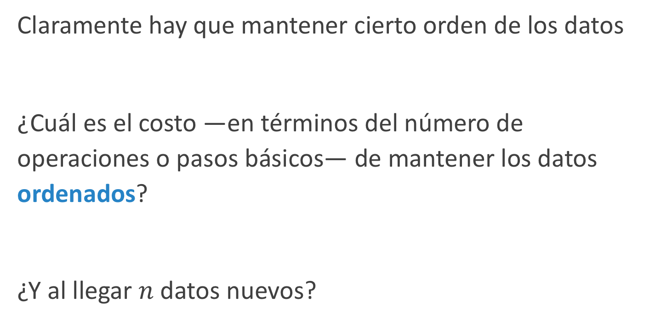
Propiedad de orden de la cola
Claramente hay que mantener cierto orden de los datos
¿Cuál es el costo —en términos del número de operaciones o pasos básicos— de mantener los datos ordenados?
¿Y al llegar $n$ datos nuevos?
Notes:
Hasta que estén todos de acuerdo en que es $O(n^{2})$ para $n$ datos nuevos.

Slide 5
¿Es necesario un orden total?
Solo necesitamos cual es el dato más prioritario
Quizás podamos darnos el lujo de no tener un orden total de los datos
¡Necesitamos algún tipo de estructura interna!
Notes:
¿Me creen si les digo que cada operación puede hacerse en $O\left(\log{n}\right)$?

Slide 6
Cómo aprovechar la propiedad de orden parcial
¿Qué información contenida en la estructura debe estar fácilmente disponible en todo momento?
¿Será posible hacer una estructura recursiva?
¿Por qué querríamos tener estructuras recursivas?
los algoritmos para recorrerlas o buscar información en ellas son también recursivos y, por lo tanto, más simples
la implementación de la estructura se simplifica
Notes:
Un heap binario no es más que el elemento con más prioridad, como padre de dos heaps binarios con el resto de los datos repartidos equitativamente (ni tanto).
Una lista ordenada es un heap unario ☺ con dos hijos basta, pero con más también funciona (heap ternario, etc)

Slide 7
El heap binario: Una estructura recursiva
Es un árbol binario, con el elemento más prioritario como raíz:
( ver próx. diapositiva )
Los demás datos están divididos en dos grupos:
( ver diapositivas subsiguientes )
cada grupo está organizado a su vez —recursivamente— como un heap binario
estos dos heaps binarios cuelgan de la raíz como sus hijos
Notes:
Notar que los elementos que están en cada grupo son completamente arbitrarios: no hay ninguna relación de orden entre ellos.
De esto se deduce que para cada nodo en el árbol, este es más prioritario que sus dos hijos.

Slide 8
Anatomía de un árbol binario
Raíz
Profundidad
Nivel 1
A
Nivel 2
B
C
Altura
Nivel 3
D
E
F
G
Nivel 4
H
I
Notes:
La relación es igual que en un árbol genealógico:
C es padre de G
G es hermano de F
F es sobrino de B
Y así…

Slide 9
Un heap binario: La raíz y sus dos hijos
1
…
…

Slide 10
Un heap binario: Cada hijo de la raíz es un heap binario
1
3
2
…
…
…
…

Slide 11
Un heap binario: Recursivo a todo nivel
1
3
2
4
7
8
6
…
…

Slide 12
Operaciones del Heap
Al insertar y extraer elementos, el heap debe reestructurarse para conservar sus propiedades
¿Cómo se definen estas operaciones (de manera recursiva)?
Idealmente queremos que el heap llene los niveles en orden
Notes:
¿Por qué nos interesa llenarlo en orden?

Slide 13
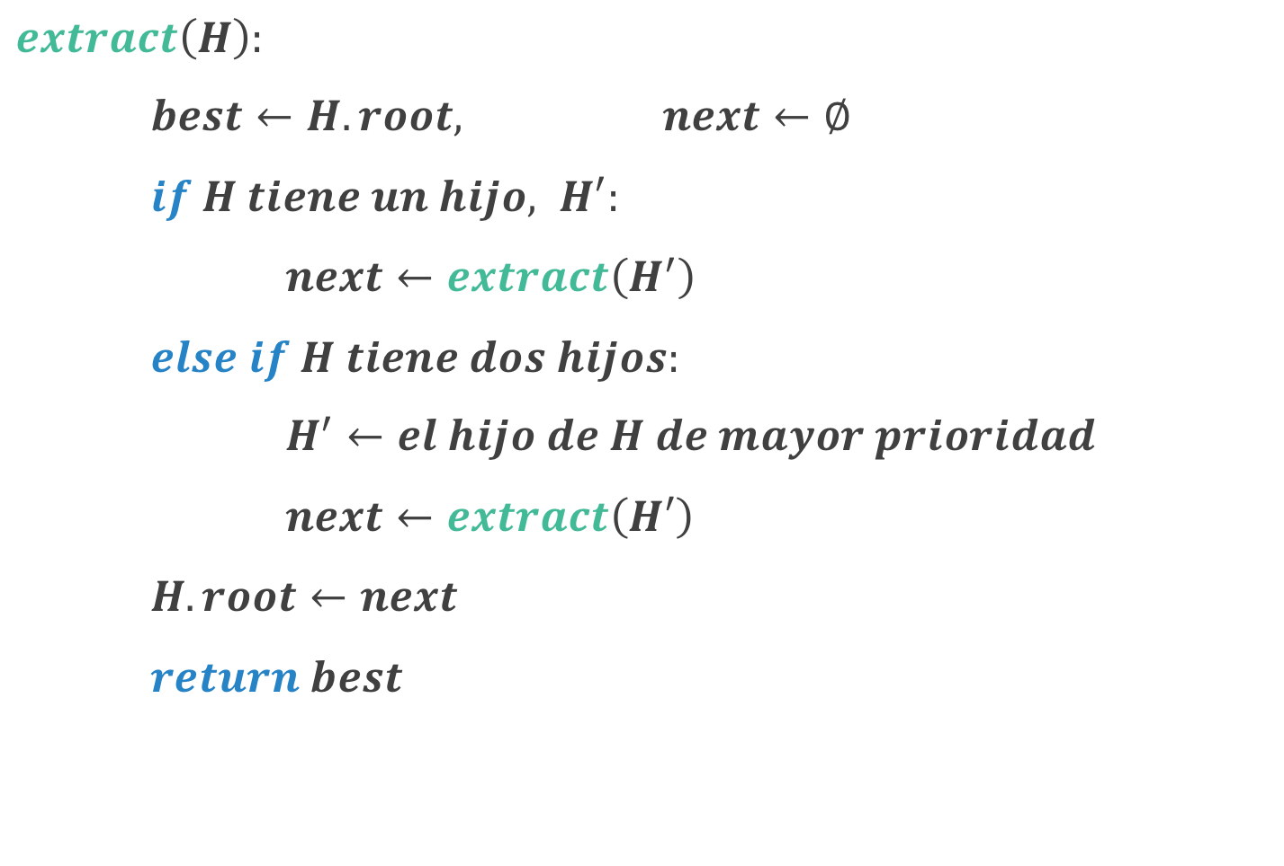
$$extract\left(H\right):$$
$best←H.root, next←∅$
$if H tiene un hijo, H^{′}:$
$next←extract\left(H^{′}\right)$
$else if H tiene dos hijos:$
$H^{′}←el hijo de H de mayor prioridad$
$next←extract\left(H′\right)$
$H.root←next$
$return best$
Notes:
Por simplicidad diremos que un heap que tiene la raíz vacía es igual a un heap vacío, inexistente.

Slide 14
Finitud
La cantidad de niveles de un heap es finita
En cada llamada a extract ejecutamos una cantidad fija de pasos y bajamos un nivel
Por lo tanto, la extracción termina en tiempo finito

Slide 15
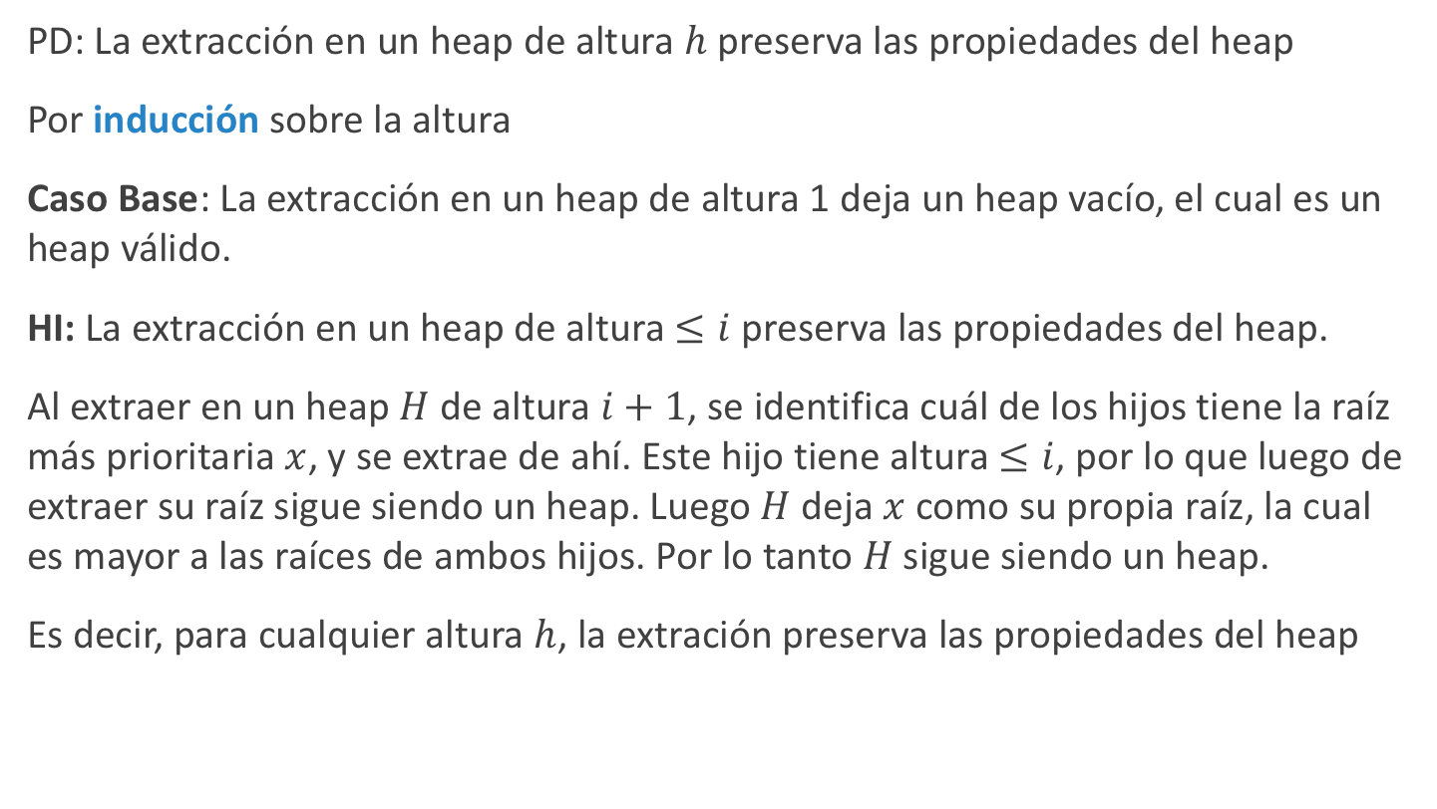
Corrección
PD: La extracción en un heap de altura $h$ preserva las propiedades del heap
Por inducción sobre la altura
Caso Base: La extracción en un heap de altura 1 deja un heap vacío, el cual es un heap válido.
HI: La extracción en un heap de altura $≤i$ preserva las propiedades del heap.
Al extraer en un heap $H$ de altura $i+1$, se identifica cuál de los hijos tiene la raíz más prioritaria $x$, y se extrae de ahí. Este hijo tiene altura $≤i$, por lo que luego de extraer su raíz sigue siendo un heap. Luego $H$ deja $x$ como su propia raíz, la cual es mayor a las raíces de ambos hijos. Por lo tanto $H$ sigue siendo un heap.
Es decir, para cualquier altura $h$, la extración preserva las propiedades del heap
Notes:
La extracción entrega el elemento con más prioridad sencillamente por definición de heap, así que no es necesario demostrar eso.

Slide 16
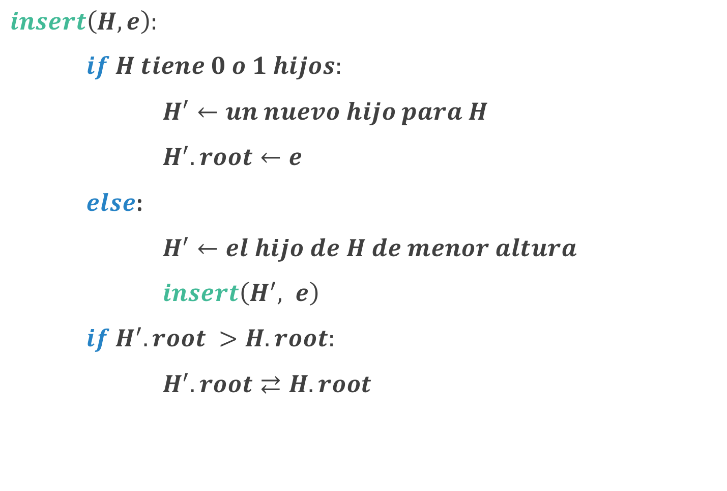
$$insert\left(H, e\right):$$
$if H tiene 0 o 1 hijos:$
$H^{′}←un nuevo hijo para H$
$H^{′}.root←e$
$else$:
$H^{′}←el hijo de H de menor altura$
$insert\left(H^{′}, e\right)$
$if H^{′}.root >H.root:$
$H^{′}.root⇄H.root$
Notes:
Al insertarlo en el hijo de menor altura, nos aseguramos de que el heap crezca de manera balanceada: un elemento solo puede ser insertado en el piso i+1 solo si el piso i está completamente lleno.

Slide 17
Finitud
La cantidad de niveles de un heap es finita
En cada llamada a insert ejecutamos una cantidad fija de pasos y bajamos un nivel
Por lo tanto la extracción termina en tiempo finito

Slide 18
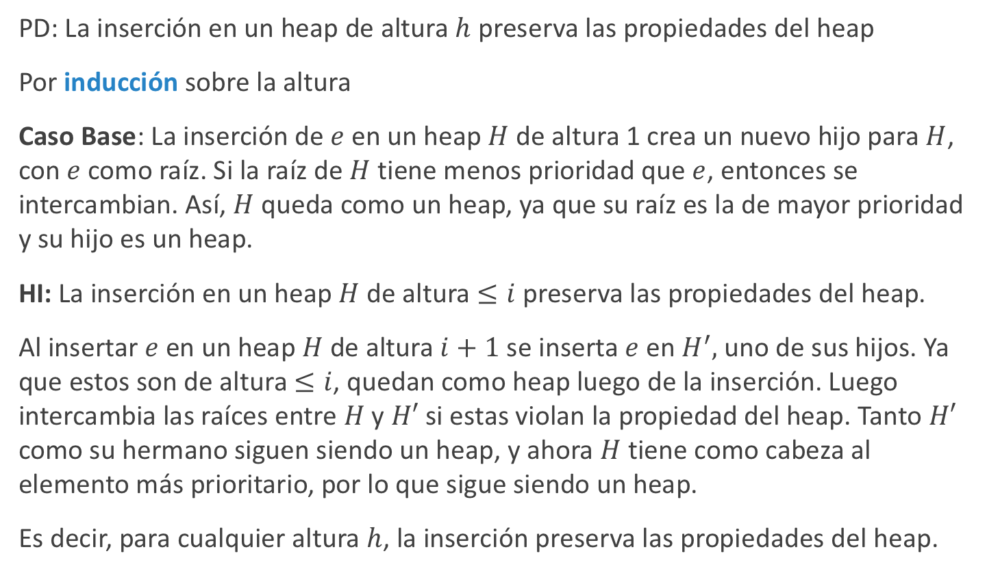
Corrección
PD: La inserción en un heap de altura $h$ preserva las propiedades del heap
Por inducción sobre la altura
Caso Base: La inserción de $e$ en un heap $H$ de altura 1 crea un nuevo hijo para $H$, con $e$ como raíz. Si la raíz de $H$ tiene menos prioridad que $e$, entonces se intercambian. Así, $H$ queda como un heap, ya que su raíz es la de mayor prioridad y su hijo es un heap.
HI: La inserción en un heap $H$ de altura $≤i$ preserva las propiedades del heap.
Al insertar $e$ en un heap $H$ de altura $i+1$ se inserta $e$ en $H^{′},$ uno de sus hijos. Ya que estos son de altura $≤i$, quedan como heap luego de la inserción. Luego intercambia las raíces entre $H$ y $H′$ si estas violan la propiedad del heap. Tanto $H′$ como su hermano siguen siendo un heap, y ahora $H$ tiene como cabeza al elemento más prioritario, por lo que sigue siendo un heap.
Es decir, para cualquier altura $h$, la inserción preserva las propiedades del heap.
Notes:
Lo otro que hay que demostrar es que tiene los mismos elementos que tenía el heap antes, y además ahora contiene al elemento nuevo, pero eso es harto más sencillo.

Slide 19
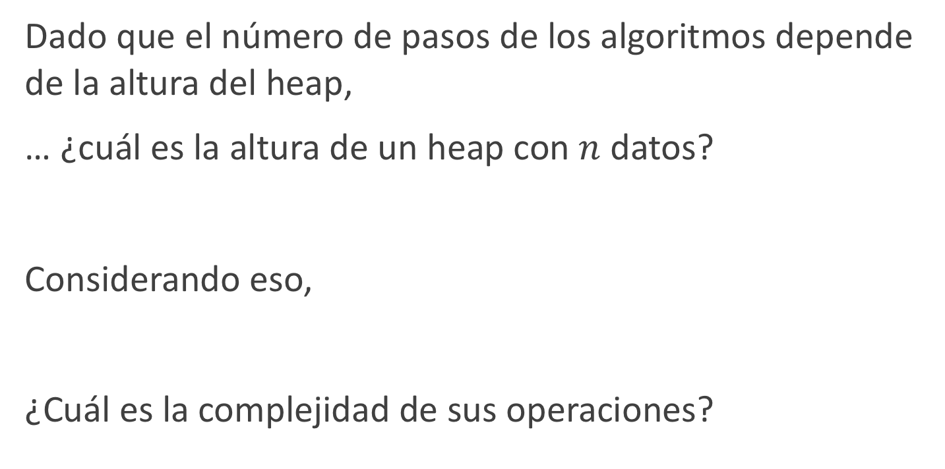
Altura de un heap binario
Dado que el número de pasos de los algoritmos depende de la altura del heap,
… ¿cuál es la altura de un heap con $n$ datos?
Considerando eso,
¿Cuál es la complejidad de sus operaciones?
Notes:
Considerando que el heap crece balanceadamente, la altura es $O\left(\log{n}\right)$. A partir de eso, la complejidad es trivial.

Slide 20
Una implementación simple de un heap binario
Si podemos suponer una cantidad máxima de datos que pueden estar en el heap simultáneamente
… y como la inserción puede hacerse en cualquier hoja
Entonces, es posible implementar el heap de forma compacta en un arreglo
Notes:
Esto facilita mucho la implementación

Slide 21
Un heap binario como un arreglo
A
B
C
D
E
F
G
H
I
A
B
C
D
E
F
G
H
I
1 | 2 | 3 | 4 | 5 | 6 | 7 | 8 | 9
Notes:
¿Hay alguna relación entre los índices y el parentesco?
$2i$ es el hijo izquierdo de $i$, $2i +1$ es el hijo derecho de $i$.
$\left\lfloor \frac{i}{2}\right\rfloor$ es el padre de $i$

Slide 22
Cambio de prioridad
Supongamos que tenemos acceso directo a un elemento del heap
¿Cómo podemos cambiar la prioridad de ese elemento?

Slide 23

$$sift up\left(H, i\right):$$
$if i tiene padre:$
$i^{′}←el padre de i$
$if H\left[i′\right]>H\left[i\right]$:
$H\left[i^{′}\right]⇄H\left[i\right]$
$sift up\left(H, i^{′}\right)$
Notes:
Hacer subir el elemento en i hasta donde le corresponda.

Slide 24
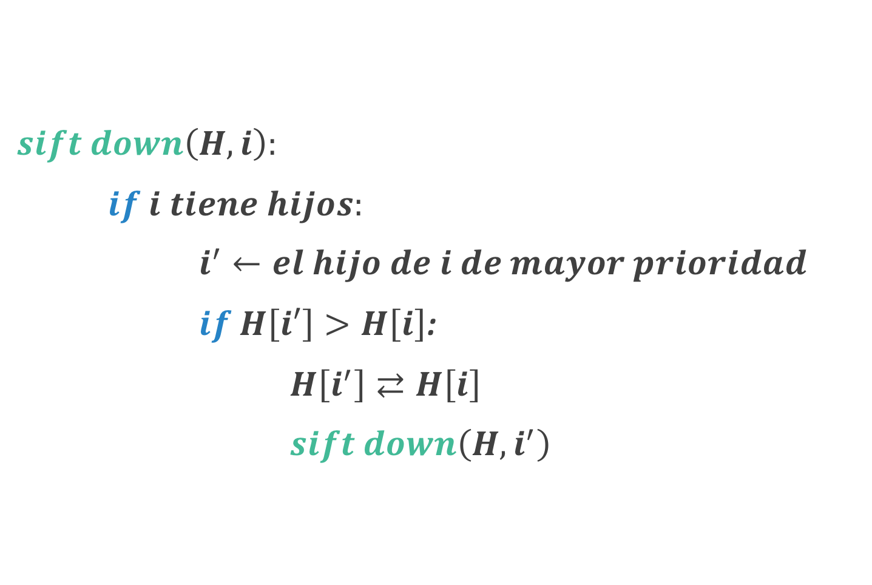
$$sift down\left(H, i\right):$$
$if i tiene hijos:$
$i^{′}←el hijo de i de mayor prioridad$
$if H\left[i′\right]>H\left[i\right]$:
$H\left[i^{′}\right]⇄H\left[i\right]$
$sift down\left(H, i^{′}\right)$
Notes:
Hacer bajar el elemento en i hasta donde le corresponda

Slide 25
Selection sort usando heaps …
La clase pasada vimos selection sort
¿Será posible usar un heap para mejorar su rendimiento?

Slide 26
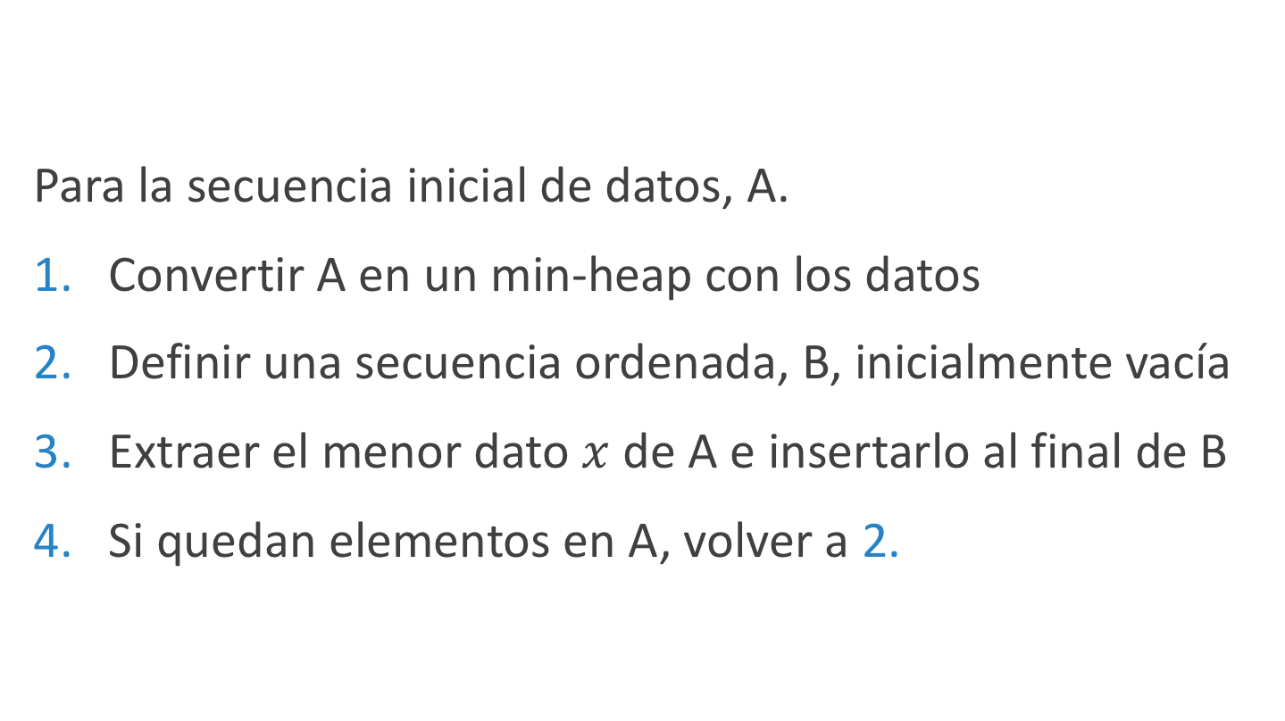
… se llama heapsort
Para la secuencia inicial de datos, A.
Convertir A en un min-heap con los datos
Definir una secuencia ordenada, B, inicialmente vacía
Extraer el menor dato $x$ de A e insertarlo al final de B
Si quedan elementos en A, volver a 2.

Slide 27
Propiedades de heapsort
¿Cómo se demuestra que heapsort es correcto?
¿Cuál es su complejidad?

Slide 28
Necesidad de memoria para heapsort
En la práctica, se usa un mismo arreglo para el arreglo inicial A y el arreglo resultado B
Eso significa que heapsort no requiere memoria adicional
Notes:
Lo otro es que aprovecha muy mal la caché, ya que está saltando todo el rato entre celdas no adyacentes.

Slide 29

Implementando el heap como arreglo
Se puede definir la inserción y la extracción desde $sift up$ y $down$.
Esto facilita mucho la implementación

Slide 30

$$insert\left(H, e\right):$$
$i←la primera celda en blanco de H$
$H\left[i\right]←e$
$sift up\left(H,i\right)$
Notes:
Automáticamente hace crecer el heap de manera balanceada!

Slide 31
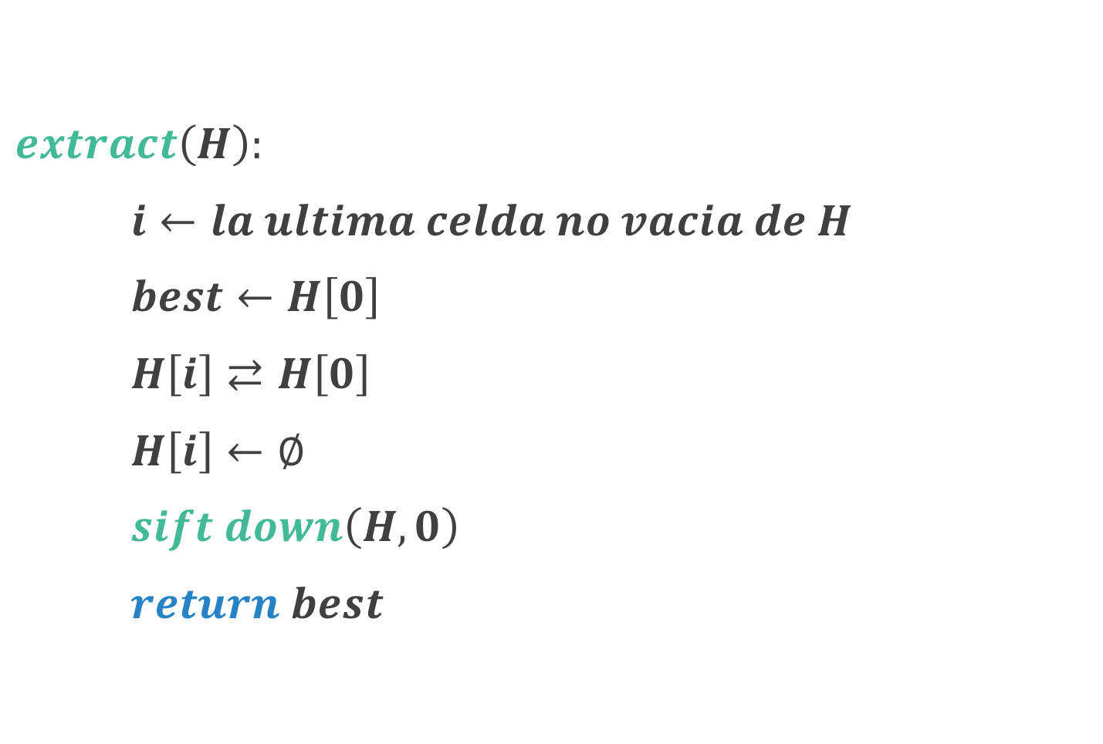
$$extract\left(H\right):$$
$i←la ultima celda no vacia de H$
$best←H\left[0\right]$
$H\left[i\right]⇄H\left[0\right]$
$H\left[i\right]←∅$
$sift down\left(H,0\right)$
$return best$

